Slide 1
上海创智汇 × 同浦汇｜活动专项交付
创智汇 · 30场活动怎么做
2026.08—2027.07 ｜ 表格说清楚：概况 · 价值 · 交付 · 分工 · 收费 · 案例
本册仅为活动运营专项交付，不含招商制度保障条款
修订要点
协同着眼点
商业建议（线下谈）
▪ 人数目标下调更可执行
▪ 出海场次慎重、控成本
▪ 同浦汇主责客户跟踪
▪ 园区重心=后续活动+群内逼单
▪ 活动结束立即建群
▪ 同浦汇完成回访与台账
▪ 园区在群内促进成交
▪ 不把回访责任压给园区
▪ 活动服务费打包/按场
▪ 建议配套免租期
▪ 付款节点建议方案
▪ 佣金仅作参考非本册重点
上海创智汇 × 同浦汇 · 30场活动专项交付（修订版）· 仅活动部分
1/22

Slide 2
目录
本册结构（活动专项）
章节
内容
页
01
总体口径：关联度100%、人数修订、出海慎重
03
02
30场概况总表（主题/时间/形式/人数/负责人占比）
04–05
03
活动价值 · 具体交付 · 执行分工 · 建群逼单协同
06–09
04
收费模式 · 免租期建议 · 付款节点建议
10
05
单场执行节奏与转化（同浦汇主责跟踪）
11
06
往期案例（企业+议程+现场照片）
12–13
07
逐场执行要素表（行程/嘉宾/交付）
14–17
08
一页纸结论
18
上海创智汇 × 同浦汇 · 30场活动专项交付（修订版）· 仅活动部分
2/22

Slide 3
01 · 总体口径
三个关键口径先说清楚
① 孵化器关联度 = 100%
② 人数已下调
③ 出海慎重
▪ 全部场次按园区产业主题定向邀约
▪ 不设随机散客 / 公开路人渠道
▪ 每场交付《关联度核验表》
▪ 负责人占比按场次目标列示
▪ 政府/高校/投资人/媒体为背书席位，单独标注
▪ 开放日：300→120–150人
▪ 嘉年华：500→150–200人（改为主题日）
▪ 联展：2000人次→累计约600人次
▪ Demo Day：200→80–120人
▪ 全年触达目标同步下调为约600人次+
▪ 以可执行、可核验为准
▪ 不默认邀请境外企业到场
▪ F1改为国内出海路径/合规沙龙
▪ F2改为涉外服务准备专场
▪ 领事/外企接待另案评估费用
▪ 控制外事与接待成本
上海创智汇 × 同浦汇 · 30场活动专项交付（修订版）· 仅活动部分
3/22

Slide 4
02 · 活动概况
30场概况总表（上）2026.08—12
主题 · 时间 · 形式 · 执行节奏 · 人数 · 负责人占比 · 关联度
编号
主题/活动
时间
形式
人数
负责人%
关联度
价值落点
A1
智能伙伴·创智汇年度启动沙龙
8月上旬
主题沙龙
40人
80%
100%
集中邀约潜在客户，为全年
E1
WAIC成果承接·创智汇开放
8月中旬
开放日
120–150人
35%
100%
大会资源导入园区看场
E2
AI Builders Ni
8月中旬
夜场社交
60–80人
50%
100%
建造者当场看3F单元
E3
通往AGI之夜
8月下旬
学术夜场
40–50人
60%
100%
招引研究型/模型团队
C5
东莞潮玩品牌入沪推介
8月下旬
推介会
40人
80%
100%
品牌展位与快闪
A2
Agent智能体搭建一日营
9月上旬
实训营
30–40人
60%
100%
Agent初创落位
C6
IP授权×AI衍生交易撮合会
9月中旬
撮合会
40–50人
80%
100%
IP/衍生品团队入驻
F1
AI出海路径与合规沙龙（国内
9月下旬
政策/路径沙龙
30–40人
85%
100%
服务有出海意向的国内企业
A3
多模态智能体工作坊
10月上旬
工作坊
30–40人
60%
100%
多模态团队入驻
E4
创智汇秋季潮玩×AI主题日
10月中旬
主题日（1天）
150–200人
30%
100%
集中签约展位/办公
B2
AI治理与可信智能体沙龙
10月下旬
沙龙
30–40人
85%
100%
合规型企业信任
A4
火山引擎×算力Infra实务
11月上旬
厂商联训
30–40人
70%
100%
高算力企业定向
B4
创新券·算力券·模型券实务沙
11月中旬
实务沙龙
30–40人
85%
100%
用券企业聚集
F2
涉外服务与出海准备专场（慎重
11月下旬
闭门沙龙
20–30人
90%
100%
服务国内涉外/出海准备企
A5
具身智能空间交互体验日
12月上旬
体验日
40–50人
50%
100%
机器人团队看场
F4
创智汇AI年度Demo Da
12月中旬
路演日
80–120人
65%
100%
集中签约与媒体背书
上海创智汇 × 同浦汇 · 30场活动专项交付（修订版）· 仅活动部分
4/22

Slide 5
02 · 活动概况
30场概况总表（下）2027.01—07
主题 · 时间 · 形式 · 执行节奏 · 人数 · 负责人占比 · 关联度
编号
主题/活动
时间
形式
人数
负责人%
关联度
价值落点
D1
AIGC微短剧制片特训
次1月上旬
特训营
30–40人
60%
100%
厂牌/工作室入驻
A6
AI营销Agent实战营
次1月中旬
实战营
30–40人
70%
100%
营销科技公司
B1
YOUNG立方×智能伙伴政策
次2月中旬
政策沙龙
40人
85%
100%
内容/AI企业导入
B3
高企认定冲刺（AI企业专场）
次2月下旬
辅导会
30–40人
90%
100%
外区待认定企业带政策入驻
A7
OPC超级个体黑客松（春）
次3月上旬
黑客松（1.5天
40–50人
45%
100%
获奖团队优先谈单元
C2
高校成果转化·AI for
次3月下旬
对接日
40–50人
80%
100%
成果公司/实验室落户
F3
通往AGI季度圆桌
次3月下旬
闭门圆桌
20–30人
90%
100%
研究型/模型团队
D2
AI创作者内容首发①
次4月中旬
发布会
60–80人
40%
100%
关联品牌问询
C3
汕头玩具×AIGC供应链对接
次4月下旬
对接会
40人
80%
100%
玩具展位落位
C1
专精特新·AI应用培育路演
次5月中旬
路演
40–50人
75%
100%
成长型AI补位
D3
潮玩×AIGC主题市集
次5月下旬
市集（1–2天）
150–200人
25%
100%
摊主升级固定展位
C4
扬州毛绒×数字人联名对接
次6月中旬
对接会
30–40人
85%
100%
700㎡量级客户线索
D4
沉浸式AI+IP联展
次6月下旬
联展（5–7天）
日均80–120人 / 累计约600人次
20%
100%
闭幕酒会集中转化
D5
AI创作者内容首发②（WAI
次7月中旬
发布会
60–80人
40%
100%
旺季补位，衔接大会
上海创智汇 × 同浦汇 · 30场活动专项交付（修订版）· 仅活动部分
5/22

Slide 6
03 · 活动价值
活动到底带来什么（可衡量）
给园区
给转化
不做的事
▪ 议题变日常，每月有主题不断档
▪ 3F智能体/算力、5F内容IP标签坐实
▪ 载体考核与活动补贴台账可归档
▪ 待租单元获得持续看场曝光
▪ 活动资产可衔接 WAIC 2027
▪ 客群100%主题定向，更准
▪ 每场固定看场≥20分钟
▪ 留资率目标≥60%，看场率≥25%
▪ 活动结束建群，便于持续触达
▪ 群内逼单促进成交（园区协同点）
▪ 本册不做招商制度保障
▪ 不对出租率/去化对赌
▪ 不默认高成本外企接待
▪ 不把回访责任压给园区
上海创智汇 × 同浦汇 · 30场活动专项交付（修订版）· 仅活动部分
6/22

Slide 7
03 · 具体交付
我们交给园区的，是这些具体的东西
周期
交付物
说明
签约后2周
年度活动方案细化版 + 排期日历
活动专项
每场结束后7天
执行卡、议程、嘉宾确认、报名页、签到表、意向表、动线图、现场照片/通稿
同浦汇归档
每场结束后7天
回访纪要（摘要知会版）
交园区知会，不要求园区承担回访
每场结束后7天
活动社群（企微/微信群）建群清单
便于园区在群内逼单
每月
活动数据月报 + 下月排期确认单
联席会前
每季/年末
季度复盘、全年台账、WAIC衔接建议
活动资产沉淀
说明：完整回访记录、报价跟进由同浦汇内部主责完成；交园区的回访纪要为摘要知会，减轻园区事务负担，把精力留给后续活动与群内促成。
上海创智汇 × 同浦汇 · 30场活动专项交付（修订版）· 仅活动部分
7/22

Slide 8
03 · 执行分工
哪些同浦汇做，哪些请园区支持（写清楚）
事项
同浦汇（主责）
园区（支持）
服中心/高校
策划与议程
全案策划、逐场执行卡
方案审定、档期确认
—
邀约
定向邀约、报名、关联度核验
共享在谈名单（避免重复）
推荐学者/成果团队
场地保障
提前7天提报需求、物料
报备、导视停车、物业安保
—
现场执行
主持控场、看场带队、建档
开放样板间与看场动线
政策宣讲位（如需）
客户跟踪/回访
主责到底：回访、报价、台账
不承担逐户回访；可在群内逼单
入驻手续（成交后）
复盘
单场复盘+月报
联席确认下月活动安排
—
传播
通稿、影像
官方渠道转发（可选）
联合会联动（可选）
上海创智汇 × 同浦汇 · 30场活动专项交付（修订版）· 仅活动部分
8/22

Slide 9
03 · 协同着眼点
做完活动、建完群 → 园区在群里逼单促成交
标准动作
责任边界
▪ D日结束：同浦汇完成签到分层，当日建群
▪ T+1：同浦汇发回访与看场预约链接入群
▪ T+1~7：同浦汇主责逐户跟踪与报价
▪ 园区角色：在群内发布房源/政策/限时条件，促进意向成交
▪ 园区重心：排好下一场活动，保持节奏，不陷入逐户回访
▪ 回访纪要：同浦汇做，交园区摘要知会
▪ 逼单成交：园区可基于群与名单促进
▪ 不把“客户跟踪制度”写成园区刚性义务
▪ 本册聚焦活动交付，不做招商制度保障
▪ 成交后的合同交割仍归园区流程
上海创智汇 × 同浦汇 · 30场活动专项交付（修订版）· 仅活动部分
9/22

Slide 10
04 · 收费与付款建议
活动专项收费 · 免租期建议 · 付款节点（线下讨论）
项目
建议标准
说明
活动策划执行服务费
年度打包或按场结算（金额线下确认）
含策划执行、基础物料、主持协调、建群与回访
办公租金基准（参考）
3.3 元/㎡/天
活动转化客户按园区口径执行
建议免租期
建议给予 1–3 个月免租（或阶梯免租）
降低决策门槛，否则招商阻力大；具体面议
物业费（参考）
13.8 元/㎡/月
园区统一标准
待租房源
8 间优先纳入看场动线
有意向当场可看
佣金（参考，非本册制度）
若发生成交，可参考 2 个月租金
本册不做招商制度保障，仅供线下参考
付款节点建议方案（供线下讨论，非最终条款）
节点
建议比例
对应交付
合同签署后 7 个工作日
30%
启动策划、年度日历锁定
每季度首月
20% × 3 季（共60%）
按季度场次执行与月报验收
年度收官（Demo Day后）
10%
年报、台账、影像资产移交
上海创智汇 × 同浦汇 · 30场活动专项交付（修订版）· 仅活动部分
10/22

Slide 11
05 · 单场执行节奏
同一套打法；客户跟踪由同浦汇主责
节点
动作
责任
交付
T-14
锁定嘉宾议程物料报名
同浦汇
议程/嘉宾函/报名页
T-7
邀约确认+场地报备
同浦汇主责；园区场地确认
名单/场地单
T-1
彩排+看场动线
同浦汇；园区样板间就绪
彩排记录
D日
签到→主区→看场≥20分钟→建群
同浦汇执行；园区现场支持
签到/意向/群
T+1~7
逐户回访、报价、三轮跟进
同浦汇主责到底
回访台账；摘要知会园区
群内协同
发布政策/房源/限时条件促成交
园区可在群内逼单
成交线索反馈
上海创智汇 × 同浦汇 · 30场活动专项交付（修订版）· 仅活动部分
11/22

Slide 12
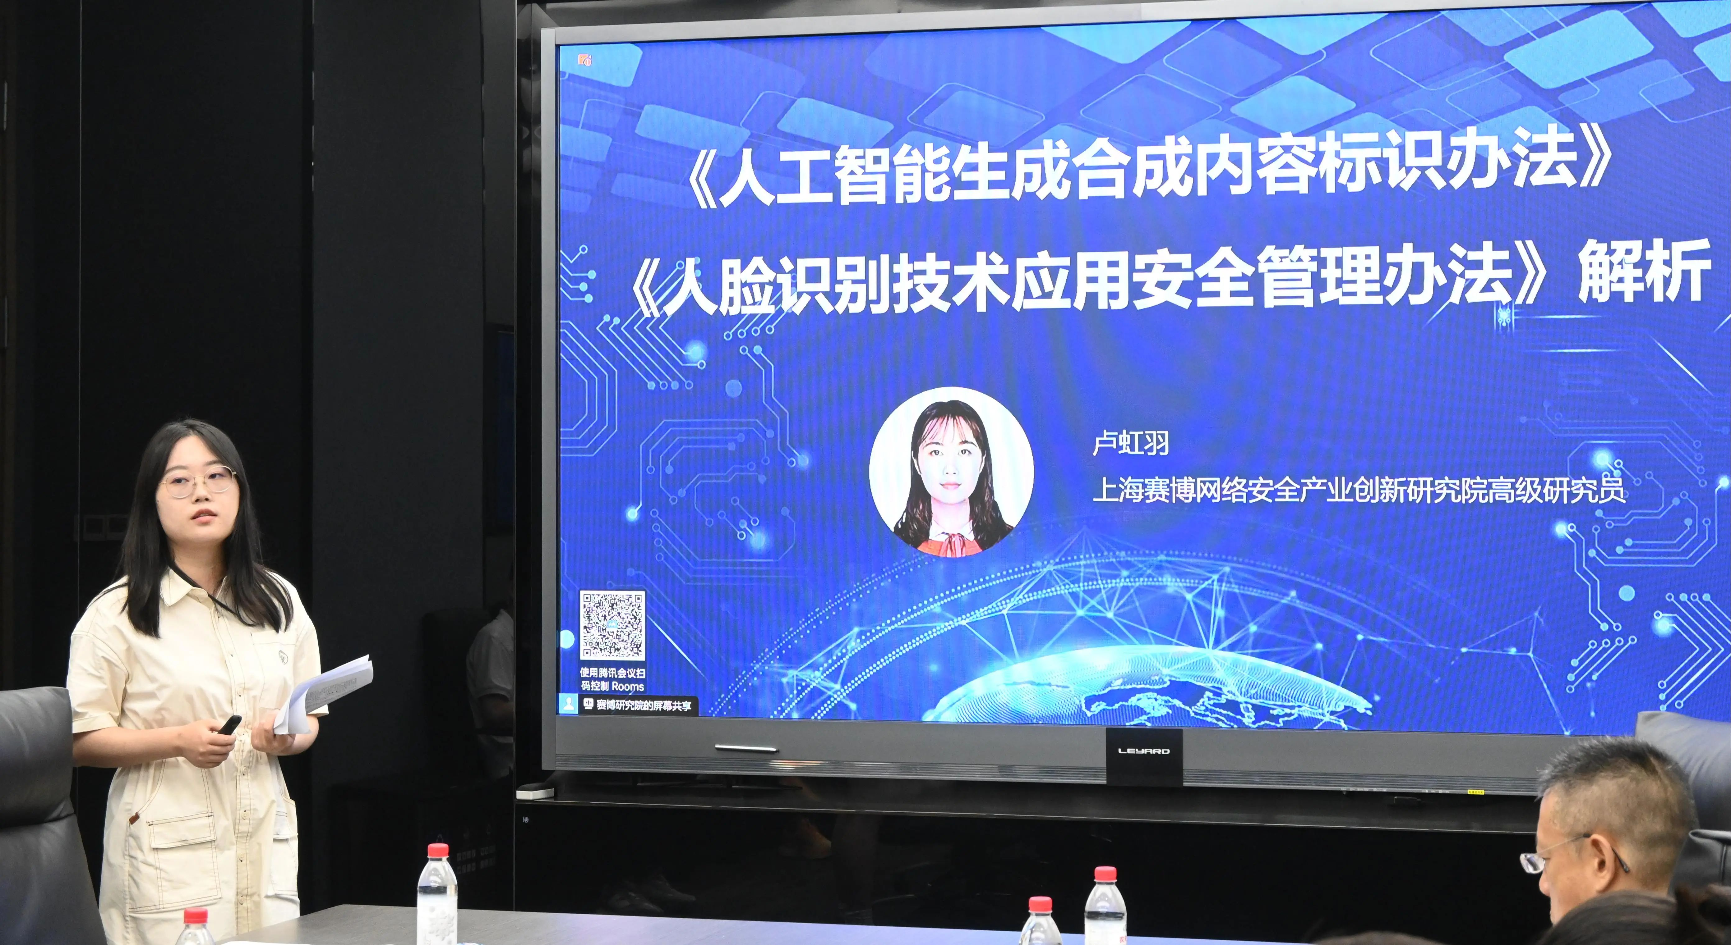
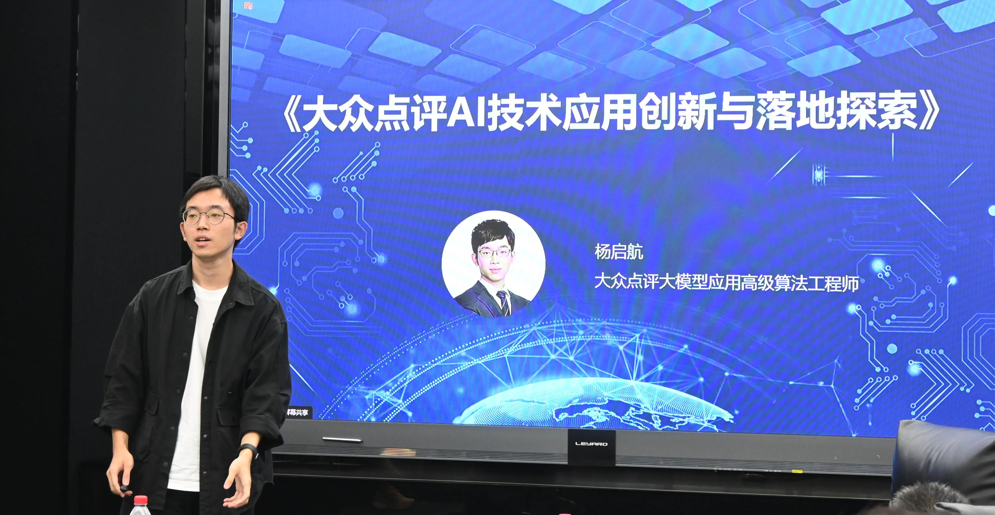
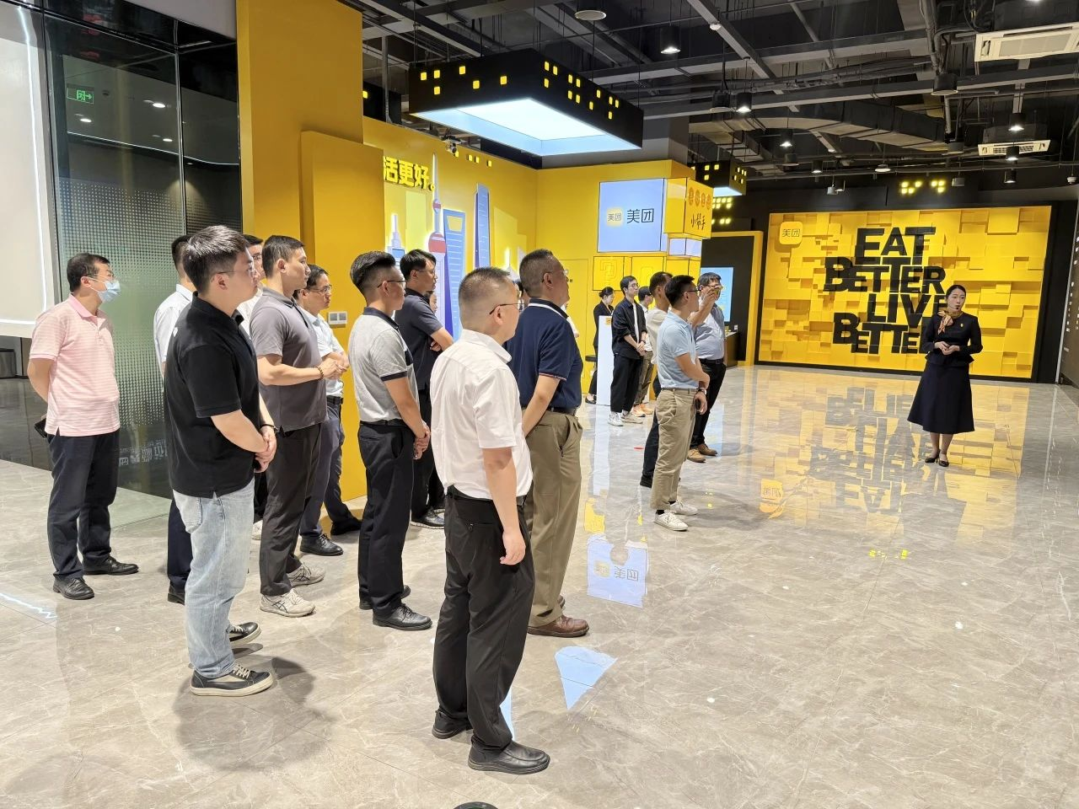
06 · 往期案例（1）
杨「数」浦数字沙龙：AI如何重塑企业DNA
2025-06-30 · 美团上海综合指挥中心 · 沙龙类
当天议程
可见机构/企业
▪ 参观数字化场景
▪ 主题分享：AI重塑企业DNA
▪ 案例：大众点评AI落地
▪ 政策解读
▪ 互动答疑
杨浦区委网信办；赛博院；人工智能与社会发展研究会
企业侧：美团；大众点评大模型团队；赛博院研究员等
映射：对应：B类政策治理沙龙、A类训练营
上海创智汇 × 同浦汇 · 30场活动专项交付（修订版）· 仅活动部分
12/22

Slide 13
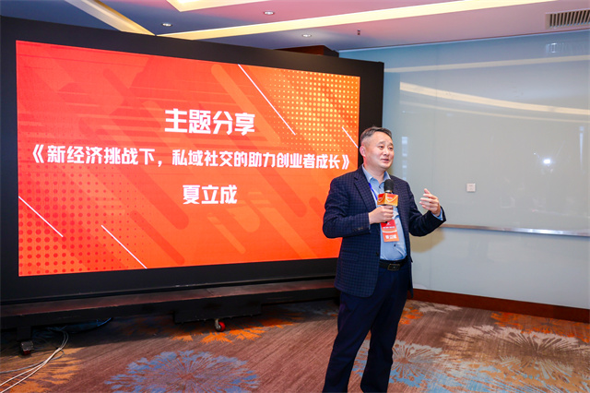
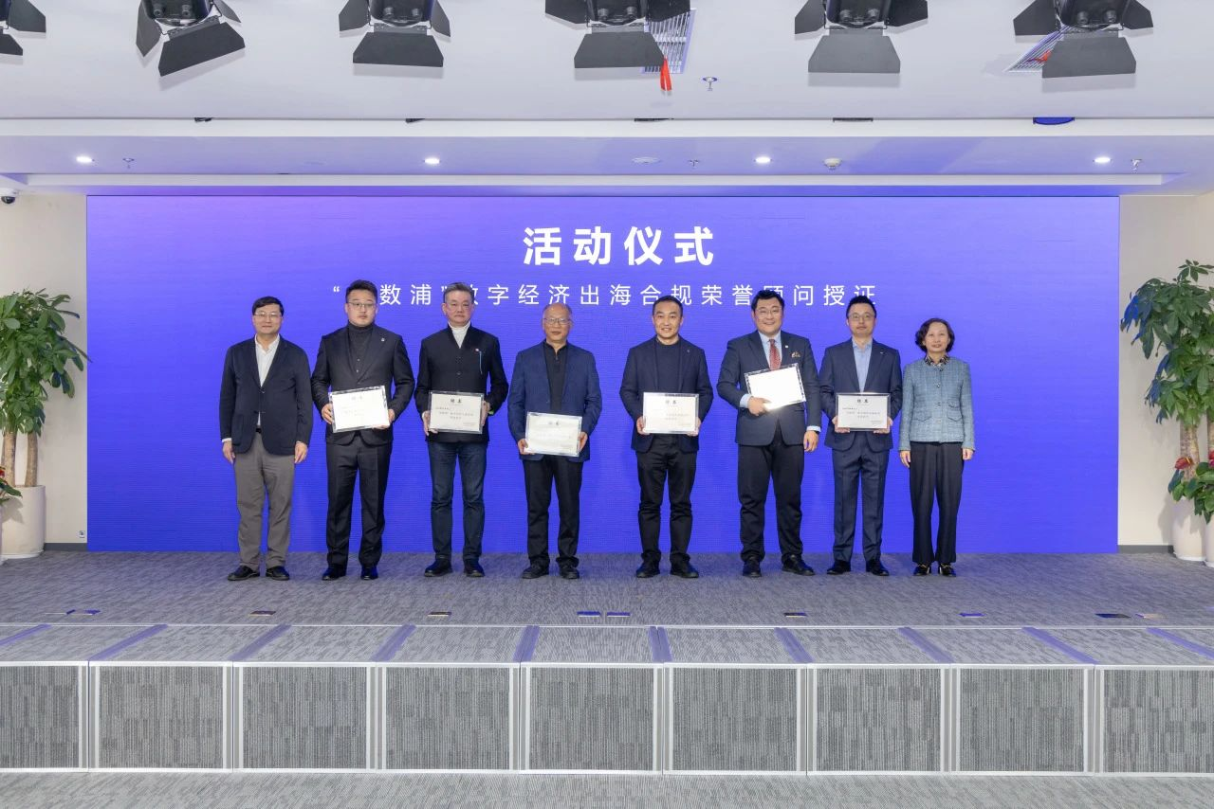
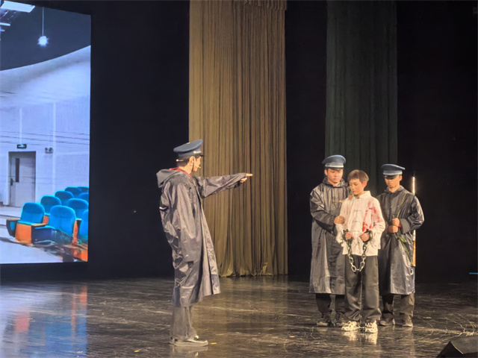
06 · 往期案例（2）
「融见科创」人工智能专场路演暨投融资对接会
2025-10 · 杨浦 · 路演对接类
当天议程
可见机构/企业
▪ 开场致辞
▪ 主办方致辞
▪ AI趋势分享
▪ 6+6+6+1路演对接
▪ 投促点评与跟进
杨浦科创促进会、邮储银行；科辰创投、益华资本等
企业侧：复楚智能、卡房信息、一造科技、中科趋势、万笔千墨等
映射：对应：F4 Demo Day、C1路演、E1开放日
上海创智汇 × 同浦汇 · 30场活动专项交付（修订版）· 仅活动部分
13/22

Slide 14
07 · 逐场执行要素
行程 / 嘉宾 / 交付（A1–F1）
编号
活动
行程
嘉宾
交付
A1
智能伙伴·创智汇年度启动
签到参观→主题解读→园区定位→圆桌→看场意向
联合会、AI/OPC企业负责人、
标准包+建群
E1
WAIC成果承接·创智汇
致辞→主题速递→开放参观→双展台→政策礼包→意向洽谈
WAIC回流嘉宾、媒体、AI/内
标准包+建群
E2
AI Builders
签到→致辞→闪电演讲→开放麦→AMA→看场
创业者、开发者、投资人
标准包+建群
E3
通往AGI之夜
致辞→圆桌→围炉→投票→精品看场
学者、模型负责人、Agent创始
标准包+建群
C5
东莞潮玩品牌入沪推介
渠道介绍→落位→联名→看场→意向
潮玩品牌、渠道商
标准包+建群
A2
Agent智能体搭建一日
签到→工作流→实操→Demo→看场
Agent工程师、开源Maint
标准包+建群
C6
IP授权×AI衍生交易撮
IP路演→专题桌→一对一→成交看板→落户
IP方、被授权商、渠道
标准包+建群
F1
AI出海路径与合规沙龙（
出海路径→合规要点→案例→一对一咨询→看场
出海顾问、已出海国内企业、合规顾
标准包+建群
上海创智汇 × 同浦汇 · 30场活动专项交付（修订版）· 仅活动部分
14/22

Slide 15
07 · 逐场执行要素
行程 / 嘉宾 / 交付（A3–F4）
编号
活动
行程
嘉宾
交付
A3
多模态智能体工作坊
案例→实操→共创→评审→看场
多模态研究者、应用厂商
标准包+建群
E4
创智汇秋季潮玩×AI主题
开幕→市集展洽→互动→洽谈签约
潮玩品牌、达人、AI创作者
标准包+建群
B2
AI治理与可信智能体沙龙
治理框架→合规清单→案例→问答→对接
治理学者、合规顾问、企业法务
标准包+建群
A4
火山引擎×算力Infra
政策包→代金券→案例→诊断→捆绑入驻
火山引擎、云创基地、企业CTO
标准包+建群
B4
创新券·算力券·模型券实
三券规则→核销→案例→开户→入驻
券平台、云厂商、企业负责人
标准包+建群
F2
涉外服务与出海准备专场（
涉外服务路径→合规→案例→一对一→看场
涉外服务机构、国内出海企业（默认
标准包+建群
A5
具身智能空间交互体验日
演示→讲解→场景清单→踩点→洽谈
具身团队、高校实验室
标准包+建群
F4
创智汇AI年度Demo
开幕→十强路演→颁奖→洽谈签约
投资人、链主、媒体、十强项目
标准包+建群
上海创智汇 × 同浦汇 · 30场活动专项交付（修订版）· 仅活动部分
15/22

Slide 16
07 · 逐场执行要素
行程 / 嘉宾 / 交付（D1–F3）
编号
活动
行程
嘉宾
交付
D1
AIGC微短剧制片特训
政策→制片→脚本→路演→看场
导演、厂牌、平台方
标准包+建群
A6
AI营销Agent实战营
策略→Agent→素材→复盘→转化
投放操盘手、产品经理
标准包+建群
B1
YOUNG立方×智能伙伴
政策→礼包→画像→诊断→看场
政策宣讲、服中心、企业负责人
标准包+建群
B3
高企认定冲刺（AI企业专
条件→材料→初筛→套餐→激励
辅导顾问、待认定企业负责人
标准包+建群
A7
OPC超级个体黑客松（春
开题→开发→路演→礼包→看场
评委、投资人、Builders
标准包+建群
C2
高校成果转化·AI fo
成果路演→场景→承接→看单元→洽谈
复旦/同济技转、教授团队
标准包+建群
F3
通往AGI季度圆桌
议题→圆桌→围炉→问答→看场
学者、模型企业、投资人
标准包+建群
上海创智汇 × 同浦汇 · 30场活动专项交付（修订版）· 仅活动部分
16/22

Slide 17
07 · 逐场执行要素
行程 / 嘉宾 / 交付（D2–D5）
编号
活动
行程
嘉宾
交付
D2
AI创作者内容首发①
揭幕→发布→快闪→专访→招商通道
创作者、媒体、渠道
标准包+建群
C3
汕头玩具×AIGC供应链
集群→AIGC提效→对接→参观→报价
商协会、采购、玩具企业
标准包+建群
C1
专精特新·AI应用培育路
政策→路演→点评→金融→看场
顾问、银行、基金、企业
标准包+建群
D3
潮玩×AIGC主题市集
布摊→开市→打卡→转正谈
摊主、达人、潮玩品牌
标准包+建群
C4
扬州毛绒×数字人联名对接
联名→测算→看场→MOU→跟进
扬州集群、数字人厂商
标准包+建群
D4
沉浸式AI+IP联展
布展→开幕→观展→教育场→闭幕酒会
联合IP、渠道、品牌
标准包+建群
D5
AI创作者内容首发②（W
发布→渠道→看场→年框→预热
IP方、渠道、媒体
标准包+建群
上海创智汇 × 同浦汇 · 30场活动专项交付（修订版）· 仅活动部分
17/22

Slide 18
08 · 一页纸结论
可直接回复对方的修订要点
我们交付
请园区协同
线下再谈
▪ 30场可执行排期（人数已下调）
▪ 关联度100%定向邀约+核验表
▪ 逐场行程/嘉宾/交付要素
▪ 同浦汇主责回访跟踪与台账
▪ 活动建群，便于园区群内逼单
▪ 往期案例含企业、议程、现场照
▪ 场地物业与样板间看场
▪ 共享在谈名单、确认档期
▪ 大场现场支持（按档配置）
▪ 活动后在群内发布条件逼单
▪ 重心放在后续活动节奏
▪ 不承担逐户回访事务
▪ 活动服务费金额
▪ 免租期 1–3 个月建议
▪ 付款节点建议方案
▪ 出海慎重场是否另案
▪ 佣金仅参考，非本册制度
上海创智汇 × 同浦汇 · 30场活动专项交付（修订版）· 仅活动部分
18/22

Slide 19
附录 · 六大主题
场次结构（与运营方案一致，人数已修订）
档
主题
场次
人数口径
关联度
A
智能体与算力训练
7
30–50人为主
100%
B
政策与治理沙龙
4
30–40人
100%
C
产业与科学对接
6
30–50人
100%
D
AI内容与IP
5
60–200人（控规模）
100%
E
WAIC成果承接
4
开放日≤150；主题日≤200
100%
F
出海慎重场/AGI/收官
4
出海场20–40人；Demo≤120
100%
上海创智汇 × 同浦汇 · 30场活动专项交付（修订版）· 仅活动部分
19/22

Slide 20
附录 · 出海场次说明
涉及外国企业/领事到场：慎重立项，费用另案
本册默认做法
若确需升级
▪ F1：国内出海路径与合规沙龙
▪ F2：涉外服务准备专场（闭门）
▪ 默认不邀请境外企业到场
▪ 默认不安排领事出席
▪ 先用低成本场次验证需求
▪ 单独立项：国际买家/领事专题
▪ 单独预算：接待、翻译、外事流程
▪ 单独排期：与常规30场可替换/追加
▪ 书面确认费用与责任边界后再执行
▪ 避免把高成本默认写进年度包
上海创智汇 × 同浦汇 · 30场活动专项交付（修订版）· 仅活动部分
20/22

Slide 21
附录 · 付款节点建议
供线下讨论的两种备选（非正式条款）
方案A · 季度验收型（推荐）
方案B · 半年结算型
▪ 签约后7日内：30%启动款
▪ Q2/Q3/Q4季初：各20%（合计60%）
▪ 年终收官后：10%尾款
▪ 与季度场次完成度、月报验收挂钩
▪ 适合全年持续执行
▪ 签约后：40%启动
▪ 半年复盘后：40%
▪ 年终移交资产后：20%
▪ 节点更少，适合简化财务流程
▪ 具体比例双方线下确认
以上均为建议，最终以商务合同为准。
上海创智汇 × 同浦汇 · 30场活动专项交付（修订版）· 仅活动部分
21/22

Slide 22
谢谢审阅
创智汇 · 30场活动专项交付（修订版）
人数更可执行 · 出海更慎重 · 回访同浦汇主责 · 园区群内逼单协同
编制：同浦汇 · 仅活动部分 · 付款与免租期建议供线下讨论
上海创智汇 × 同浦汇 · 30场活动专项交付（修订版）· 仅活动部分
22/22

